Slide 1
Pontifícia Universidade Católica de Campinas - Faculdade de Engenharia de Computação – Projeto Final A
CoLearn
Plataforma de Aprendizagem Colaborativa Online
Aluno: André Matheus Nicoletti Lemos da Silva
Orientador: Carlos Miguel Tobar Toledo

Slide 2
Pontifícia Universidade Católica de Campinas - Faculdade de Engenharia de Computação – Projeto Final A
Introdução

Slide 3
Pontifícia Universidade Católica de Campinas - Faculdade de Engenharia de Computação – Projeto Final A
Introdução
- Em uma universidade, estudantes buscam meios de melhorarem seus conhecimentos;
- Buscam aumentar a nota ou apenas querem se aprofundar em temas de seu interesse;
- Recorrem a instrutores, que podem ser outros estudantes ou professores;
- Também consultam livros e a Internet para melhorarem seus conhecimentos;

Slide 4
Pontifícia Universidade Católica de Campinas - Faculdade de Engenharia de Computação – Projeto Final A
Objetivo

Slide 5
Pontifícia Universidade Católica de Campinas - Faculdade de Engenharia de Computação – Projeto Final A
Objetivo
- Estudantes nem sempre sabem quem sabe o quê, ou onde procurar por ajuda em assuntos de seus interesses;
- Seus conhecimentos não são aumentados, dificultando o aumento de notas ou o aprofundamento em temas específicos;
- O objetivo é aumentar os conhecimentos dos estudantes.

Slide 6
Pontifícia Universidade Católica de Campinas - Faculdade de Engenharia de Computação – Projeto Final A
Diagrama de Arquitetura

Slide 7
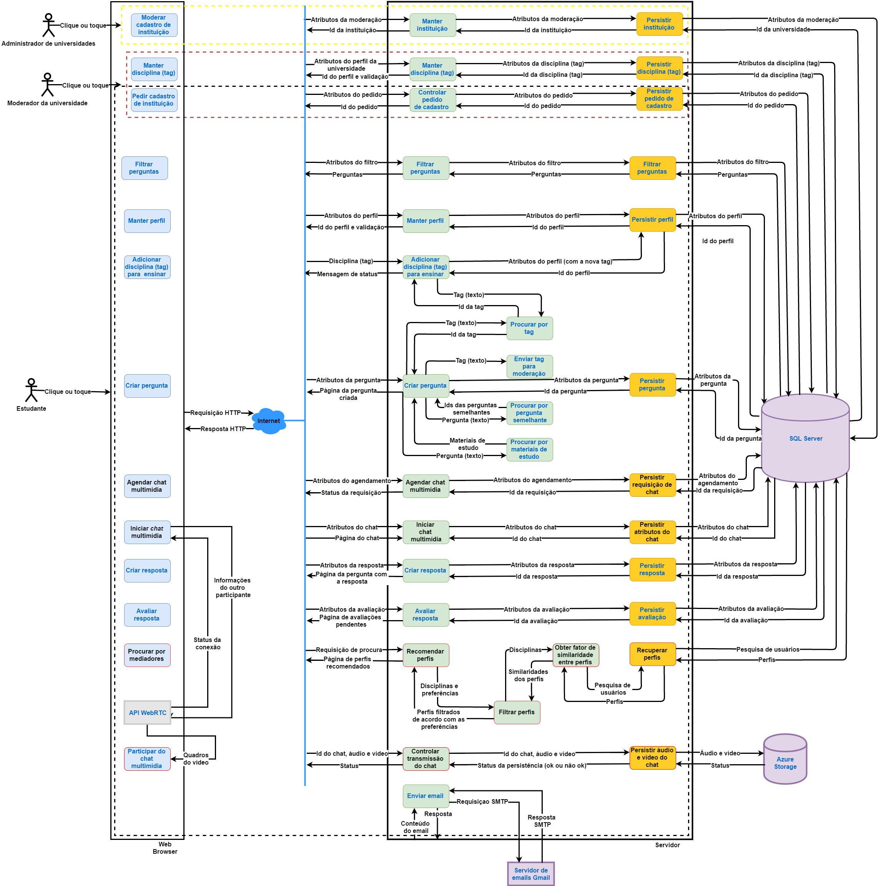
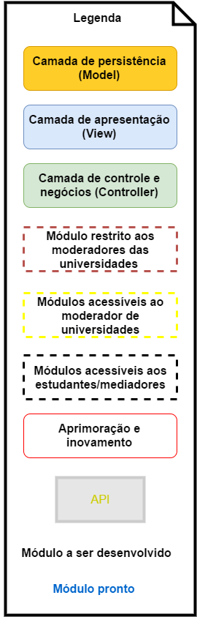
Pontifícia Universidade Católica de Campinas - Faculdade de Engenharia de Computação – Projeto Final A

Slide 8
Pontifícia Universidade Católica de Campinas - Faculdade de Engenharia de Computação – Projeto Final A
Plano de Avaliação
Perfil do Avalidador

Slide 9
Pontifícia Universidade Católica de Campinas - Faculdade de Engenharia de Computação – Projeto Final A
Plano de Avaliação
Perfil do Avalidador
Professor da Pontifícia Universidade Católica de Campinas;
Graduação em Ciência da Computação, mestrado e doutorado em Engenharia Elétrica;
Tem experiência nas áreas de Ciência e Engenharia da Computação, com ênfase em Sistemas Inteligentes;
Já realizou trabalhos na área de aprendizagem colaborativa;
A avaliação será realizada no dia 8 de agosto de 2016, na sala do avaliador, localizada no campus I da PUC-Campinas.

Slide 10
Pontifícia Universidade Católica de Campinas - Faculdade de Engenharia de Computação – Projeto Final A
Plano de Avaliação
Preparações

Slide 11
Pontifícia Universidade Católica de Campinas - Faculdade de Engenharia de Computação – Projeto Final A
Plano de Avaliação
Preparações
O ambiente será preparado pelo autor do TCC;
Será utilizado dois computadores com o navegador web Google Chrome;
O site já estará carregado e autenticado com o usuário “Avaliador”;
Existirão perguntas e respostas previamente criadas pelo autor do sistema. Um documento com essas perguntas e respostas está anexada ao plano de trabalho;
O desenvolvedor do artefato estará conectado no site como o usuário “Dev” e responderá à pergunta feita pelo avaliador.

Slide 12
Pontifícia Universidade Católica de Campinas - Faculdade de Engenharia de Computação – Projeto Final A
Plano de Avaliação
Roteiro de avaliação

Slide 13
Pontifícia Universidade Católica de Campinas - Faculdade de Engenharia de Computação – Projeto Final A
Plano de Avaliação
Roteiro
1. Clique no botão “+”, localizado no canto superior direito da página, para criar uma pergunta;
2. Comece a escrever, na caixa de texto “Digite sua pergunta”, a seguinte pergunta: “Qual a diferença entre um programa servidor e um programa cliente? ”. Assim que uma pergunta com o título “O que é um programa cliente? O que é um programa servidor? ” aparecer, pare de digitar;
3. Clique na única pergunta que apareceu do lado direito da página;

Slide 14
Pontifícia Universidade Católica de Campinas - Faculdade de Engenharia de Computação – Projeto Final A
Plano de Avaliação
Roteiro
4. Uma nova página é carregada com a pergunta selecionada no passo anterior. Há duas respostas (texto) para esta pergunta;
5. Leia as respostas para a pergunta acima;
6. Clique novamente no botão de criação de nova pergunta;

Slide 15
Pontifícia Universidade Católica de Campinas - Faculdade de Engenharia de Computação – Projeto Final A
Plano de Avaliação
Roteiro
7. Escreva na caixa de texto “Digite sua pergunta”, a seguinte pergunta: “Qual a diferença entre um hospedeiro e um sistema final? Um servidor é um sistema final?”;
8. No campo “Escolha suas tags”, adicione as tags “computação” e “redes de computadores”. Para adicionar uma tag clique no botão “+”, ao lado direito da caixa de texto;
9. Clique em “Perguntar!”;

Slide 16
Pontifícia Universidade Católica de Campinas - Faculdade de Engenharia de Computação – Projeto Final A
Plano de Avaliação
Roteiro
10. Leia a resposta em texto que irá aparecer;
11. Clique no nome do site, localizado no canto superior esquerdo, para voltar a tela inicial;
12. Clique no botão "Filtrar por tags". Na caixa de texto que apareceu, adicione as tags "computação", "redes de computadores" e “sistema operacional”;

Slide 17
Pontifícia Universidade Católica de Campinas - Faculdade de Engenharia de Computação – Projeto Final A
Plano de Avaliação
Roteiro
13. Navegue pelas perguntas feitas por outros estudantes que apareceram. Clique em algumas perguntas e leia ou assista as respostas contidas em cada uma das perguntas;
14. Ao final da navegação pelas perguntas, responda ao questionário abaixo.

Slide 18
Pontifícia Universidade Católica de Campinas - Faculdade de Engenharia de Computação – Projeto Final A
Plano de Avaliação
Questionário

Slide 19
Pontifícia Universidade Católica de Campinas - Faculdade de Engenharia de Computação – Projeto Final A
Plano de Avaliação
Questionário
O conteúdo do site é adequado para que estudantes aumentem seus conhecimentos em assuntos de seus interesses? Justifique.
b) A interação entre os estudantes através de perguntas e respostas favorece o ganho de conhecimento destes? Justifique.

Slide 20
Pontifícia Universidade Católica de Campinas - Faculdade de Engenharia de Computação – Projeto Final A
Cronograma

Slide 21
Pontifícia Universidade Católica de Campinas - Faculdade de Engenharia de Computação – Projeto Final A
Cronograma
Identificação | Nome da Tarefa | Início | Término
A1 | Gerenciar TCC | Seg 22/02/16 | Dom 20/11/16
A2 | Definir Product Backlog | Seg 29/02/16 | Sex 15/04/16
A3 | Desenvolver Sprint 0 | Ter 05/04/16 | Seg 18/04/16
A4 | Desenvolver Sprint 1 | Ter 19/04/16 | Seg 02/05/16
A5 | Desenvolver Sprint 2 | Ter 03/05/16 | Seg 16/05/16
A6 | Desenvolver Sprint 3 | Ter 17/05/16 | Seg 30/05/16
A7 | Desenvolver Sprint 4 | Ter 31/05/16 | Seg 13/06/16
A8 | Desenvolver Sprint 5 | Ter 14/06/16 | Seg 27/06/16
A9 | Desenvolver Sprint 6 | Ter 28/06/16 | Seg 11/07/16
A10 | Desenvolver Sprint 7 | Ter 12/07/16 | Seg 25/07/16
A11 | Desenvolver Sprint 8 | Ter 26/07/16 | Seg 08/08/16
A12 | Avaliar e Validar o Trabalho | Seg 08/08/16 | Sex 19/08/16
A13 | Preparar Defesa do TCC | Seg 14/11/16 | Dom 20/11/16
A14 | Escrever monografia | Seg 08/08/16 | Dom 30/10/16
Obrigatório o desenvolvimento de, no mínimo, 40% do artefato no primeiro semestre;
Dos 8 sprints planejados, foram desenvolvidos 4 destes;
50% do total do desenvolvimento do artefato foi concluído.

Slide 22
Pontifícia Universidade Católica de Campinas - Faculdade de Engenharia de Computação – Projeto Final A
Dúvidas?

